Slide 1


Curso Android
Edición 2011

Slide 2

Multitasking
Tema 8
Hilo Principal
UI thread
Encargado de procesar los eventos
Encargado de actualizar las vistas
ANR Android Not Responding (~5s)
!! Evitar bloquear el UI Thread !!

Slide 3
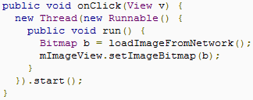
Multitasking
Tema 8
Hilo Principal
Modelo Single-Threaded

Slide 4
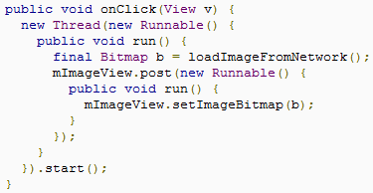
Multitasking
Tema 8
Hilo Principal
View.Post()

Slide 5
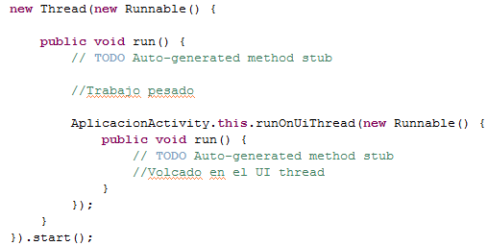
Multitasking
Tema 8
Hilo Principal
Activity.runOnUiThread()

Slide 6
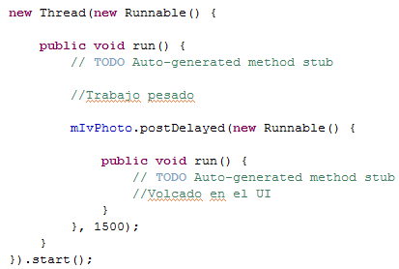
Multitasking
Tema 8
Hilo Principal
View.postDelayed()

Slide 7
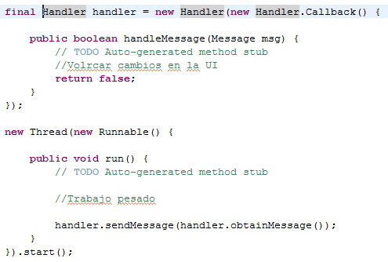
Multitasking
Tema 8
Hilo Principal
Handler

Slide 8
Multitasking
Tema 8
Hilo Principal
AsyncTask<A,B,C>
execute()
onPreExecuted()
UI Thread
doInBackground()
Thread propio
publishProgress()
onProgressUpdate()
UI Thread
onPostExecuted()
UI Thread

Slide 9
Multitasking
Tema 8
Hilo Principal
AsyncTask<A,B,C>

Slide 10
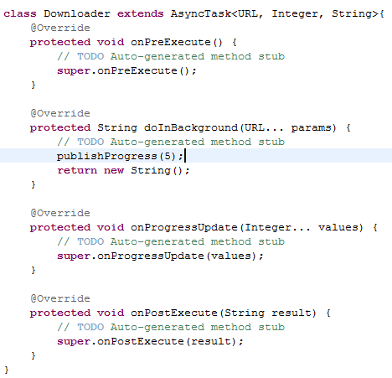
Tema 8
Hilo Principal
AsyncTask<A,B,C>

Slide 11
Multitasking
Tema 8
Servicios
Permite realizar procesos “Pesados” en segundo plano
No tiene interfaz gráfica
Puede ser iniciado por cualquier componente
Activity
Broadcast
Otro Servicio
Continua en funcionamiento aunque finalice el componente que lo inició
Permite mecanismos IPC para comunicarse con otros componentes

Slide 12
Multitasking
Tema 8
Servicios
“Started”
startService()
Queda en background de forma indefinida
Solo se cierra al finalizar su trabajo
Debe cerrarse así mismo
“Bound”
bindService() Usa mecanismos IPC
Solo funciona mientras tiene una aplicación “unida”
Puse ser unido a mas de una aplicación

Slide 13
Multitasking
Tema 8
Servicios
Heredamos de la clase “Service”
onStartCommand()
Se llama cuando una aplicación quiere iniciar el servicio
startService()
Es responsabilidad del programador detenerlo
stopService()
stopSelf()
Onbind()
Se ejecuta cuando una aplicación quiere unirse a un servicio
bindService()
La comunicación se realiza mediante IBinder

Slide 14
Multitasking
Tema 8
Servicios
onCreate()
Se ejecuta la primera vez que creamos un servicio
Si el servicio ya está en marcha es llamado
onDestroy()
Se ejecuta al destruir el servicio
Android fuerza la parada de un servicio sólo si necesita memoria
Los servicios “started” tienen preferencia para ser detenidos sobre los “bound” si alguna de las aplicaciones que tiene unidas esta en primer plano
Debemos implementar mecanismos “elegantes” para relanzar servicios “started” finalizados por el sistema

Slide 15
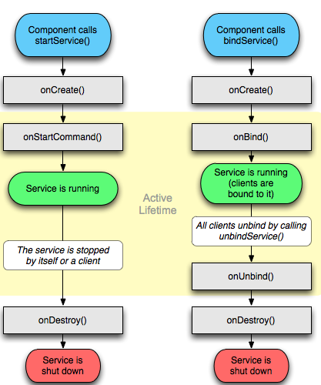
Multitasking
Tema 8
Servicios

Slide 16
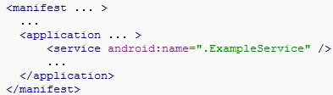
Multitasking
Tema 8
Servicios
Declarar el servicio en el “Manifest”
Android:exported=“true|false”
Servicio publico|privado

Slide 17
Multitasking
Tema 8
Servicios “Started”
Se lanza con startService
Ejecuta onStartCommand()
Debemos detenerlo manualmente
stopService()
stopSelf()
Los procesos pesados del servicio debemos instanciarlos en un hilo nuevo

Slide 18
Multitasking
Tema 8
Servicios “Started”
Heredamos de “IntentService”
Se basa en el paso de “Intents”
Crea su propio hilo de ejecución
Gestiona los temas de threading
Gestiona la finalización del servicio una vez que ha procesado todos los “Intents” recibidos
onHandleIntent()
Proceso en un hilo independiente que gestiona cada “Intent” recibido
Solo necesitamos implementar el método onHandleIntent()

Slide 19
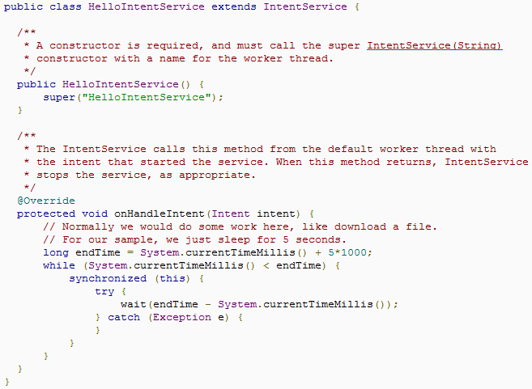
Multitasking
Tema 8
Servicios “Started”

Slide 20
Multitasking
Tema 8
Servicios “Started”
Heredar de “Service”
onCreate()
onStartCommand()
START_STICKY
Vuelve a levantar el servicio mandando un “Intent” nulo a stratCommand()
START_NO_STICKY
No vuelve a levantar el servicio
START_REDELIVERED_INTENT
Vuelve a levantar el servicio mandando el ultimo “Intent” recibido a startCommand()
onDestroy()

Slide 21
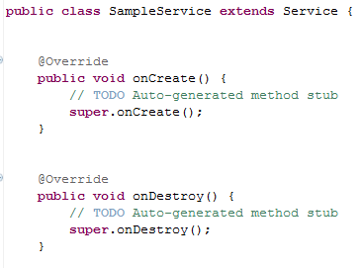
Multitasking
Tema 8
Servicios “Started”

Slide 22
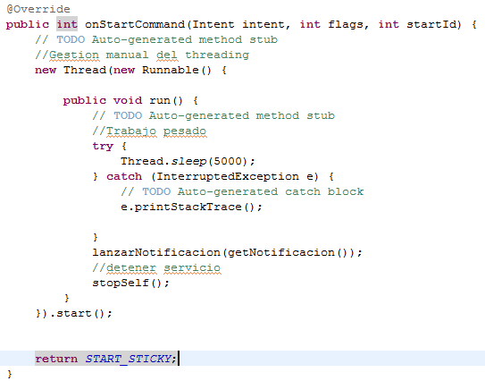
Multitasking
Tema 8
Servicios “Started”

Slide 23
Multitasking
Tema 8
Servicios “Started”
Lanzar el servicio

Slide 24
Multitasking
Tema 8
Servicios “Bounded”
Es un servicio que actúa como servidor
Permite a otros componentes unirse a él
Dispone de un sistema de comunicación con otros componentes IPC
No se ejecuta de forma indefinida
Suelen alimentar a otras aplicaciones
DownloadManager
UploadManager

Slide 25
Multitasking
Tema 8
Servicios “Bounded”
Creamos la instancia de Binder
Contiene los métodos que puede ejecutar el cliente
Devuelve una instancia del servicio al que se une el componente

Slide 26
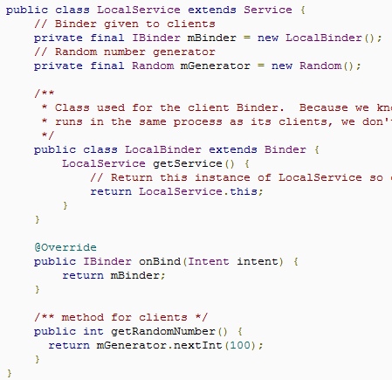
Multitasking
Tema 8
Servicios “Bounded”

Slide 27
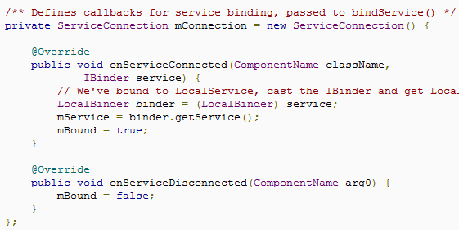
Multitasking
Tema 8
Servicios “Bounded”
Creamos la conexión entre el componente y el servicio

Slide 28
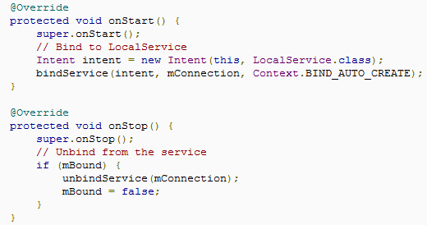
Multitasking
Tema 8
Servicios “Bounded”
Vincular y desvincular el servicio

Slide 29
Multitasking
Tema 8
Servicios “Bounded”
Obtener información del servicio

Slide 30
Multitasking
Tema 8
Broadcast
Es el sistema para propagar los mensajes del sistema operativo
Registrarlos en el Manifest
Recibimos los mensajes aunque tengamos la plicación cerrada
Registrarlo en código
Registrar en el onResume()
Desregistrar en el onPause()
No podemos mostrar dialogos
No podemos unirnos a servicios
Podemos iniciar un servicio
Podemos levantar una aplicación
No se recomienda
Solo llamadas entrantes
Podemos lanzar una notificación
Es lo más recomendado

Slide 31

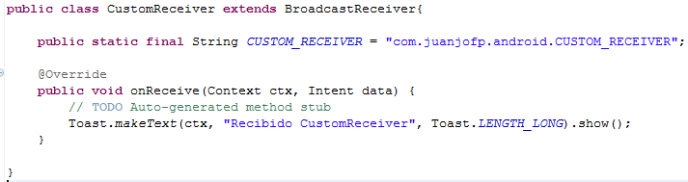
Multitasking
Tema 8
Broadcast
Registrar en el “Manifest”

Slide 32
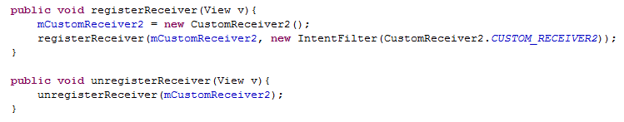
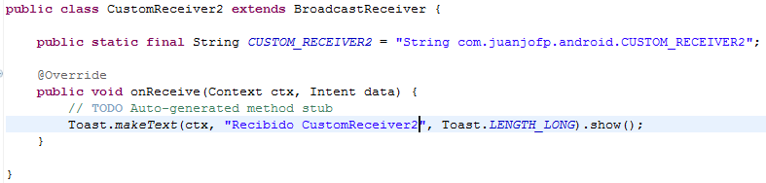
Multitasking
Tema 8
Broadcast
Registrar desde código

Slide 33

Multitasking
Tema 8
Broadcast
Lanzar el mensaje

Slide 34
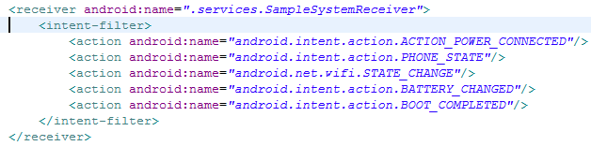
Multitasking
Tema 8
Broadcast del sistema

Slide 35
Multitasking
Tema 8
Alarmas
AlarmManager
Context.getsystemService()
Proporciona acceso al sistema de alarmas
Permite programar eventos que será ejecutados en un futuro de forma automática
Las alarmas continúan ejecutándose aunque el dispositivo esté “dormido”
Opcionalmente, pueden despertar al dispositivo
Las alarmas se eliminan al reiniciar el teléfono

Slide 36
Multitasking
Tema 8
Alarmas
AlarmManager
Context.getsystemService()
Proporciona acceso al sistema de alarmas
Permite lanzar Broadcast y Services
Las alarmas continúan ejecutándose aunque el dispositivo esté “dormido”
Opcionalmente, pueden despertar al dispositivo
Las alarmas se eliminan al reiniciar el teléfono

Slide 37
Multitasking
Tema 8
Alarmas
Cancel()
Elimina todas las alarmas asociadas a un “Intent”
set()
Permite programar una alarma
Si la hora ya ha pasado se activa de forma inmediata
Lanza un “Broadcast”
Debemos reconfigurar la alarma si se reinicia el teléfono
“android.intent.action.BOOT_COMPLETED”
Se ejecuta una sola vez
setRepeating()
Igual que set, pero se repite de forma periódica

Slide 38
Multitasking
Tema 8
Alarmas
ELAPSED_REALTIME
Cuenta el tiempo desde que registramos la alarma
No despierta al teléfono
ELAPSED_REALTIME
Despierta al teléfono
RTC
Usa sistema de tiempo UTC
No despierta al teléfono
RTC_WAKE_UP
Despierta al teléfono

Slide 39
Multitasking
Tema 8
Alarmas
Intervalos de repetición
INTERVAL_FIFTEEN_MINUTES
Cada 15 minutos
INTERVAL_HALF_HOUR
Cada 30 minutos
INTERVAL_HOUR
Cada hora
INTERVAL_HALF_DAY
Cada 12 horas
INTERVAL_DAY
Cada 24 horas

Slide 40
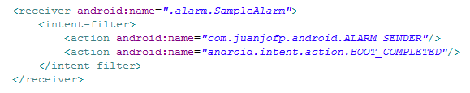
Multitasking
Tema 8
Alarmas
Registrar un broadcast para recepcionar la alarma

Slide 41
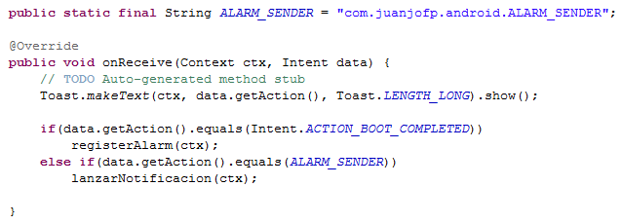
Multitasking
Tema 8
Alarmas
Implementar un broadcast para recepcionar la alarma

Slide 42
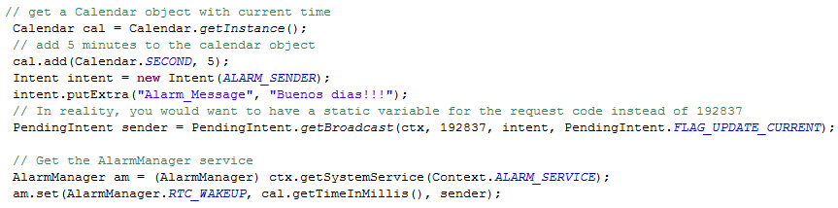
Multitasking
Tema 8
Alarmas
Registrar la alarma

Slide 43
Multitasking
Tema 8
Alarmas
Cancelar la alarma

Slide 44
Multitasking
Tema 8
Ejercicios
Crear un servicio que actualice

